Slide 1

NOTE3 주요 기능
1. UI 소개
2. NOTE 3 메뉴
3. Windows 바탕화면에서의 NOTE3
4. NOTE3 도구상자 설명
5. 펜 메뉴
6. 지우개 메뉴
7. 기타 UI
8. PPT 이용하기
CVT ELECTRONICS KOREA

Slide 2

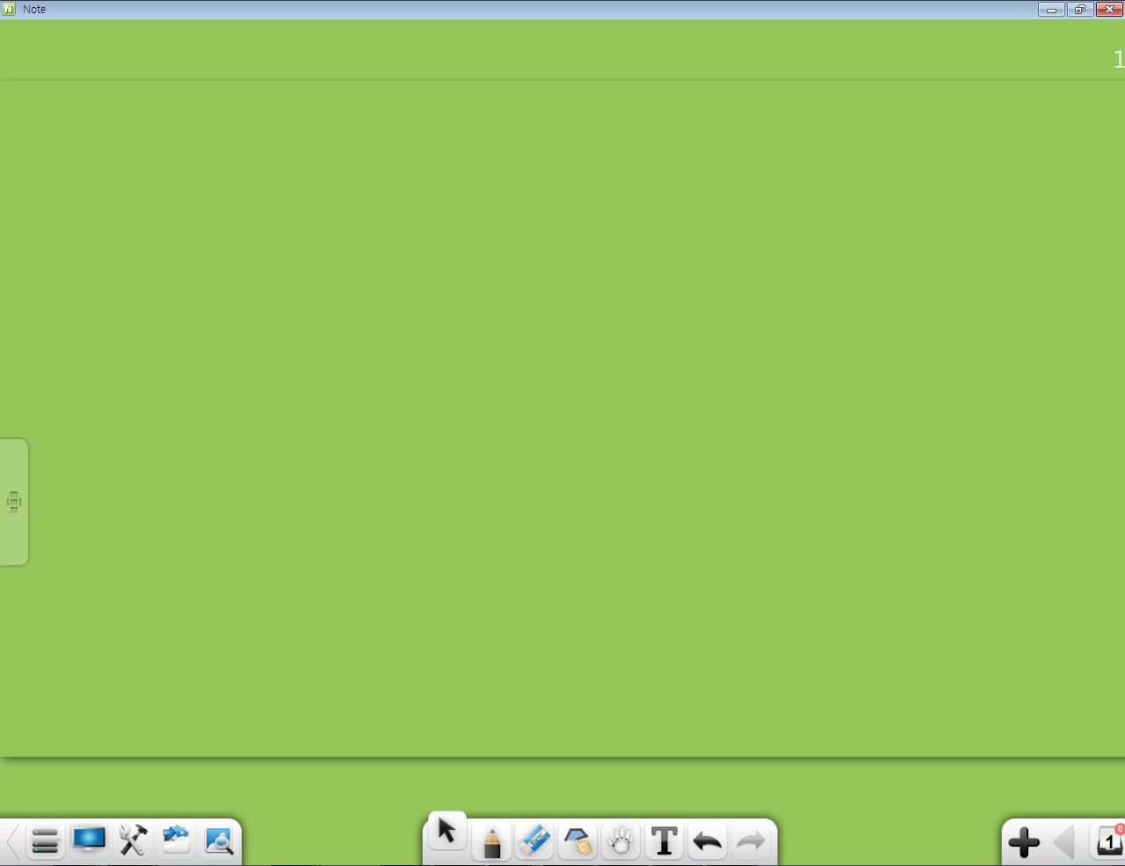
1. NOTE3 UI
①
②
③
④
⑤
⑥
⑦
⑧
⑨
⑩
⑪
⑫
⑬
⑭
⑮
① 메뉴: 불러오기, 내보내기, 설정 등
② Windows 바탕화면 보기
③ 도구 상자
④ 리소스
⑤ 인터넷 검색
⑥ 마우스 모드: 개체 선택
⑦ 펜: 펜 종류, 색상, 두께 조절
⑧ 지우개: 점 지우개, 개체 지우개, 전체 삭제
⑨ 도형 그리기
⑩ 화면 이동(무한 판서)
⑪ 텍스트 입력
⑫ 앞, 뒤로 되돌리기
⑬ 페이지 추가
⑭ 페이지 이동
⑮ 페이지 슬라이드로 보기

Slide 3
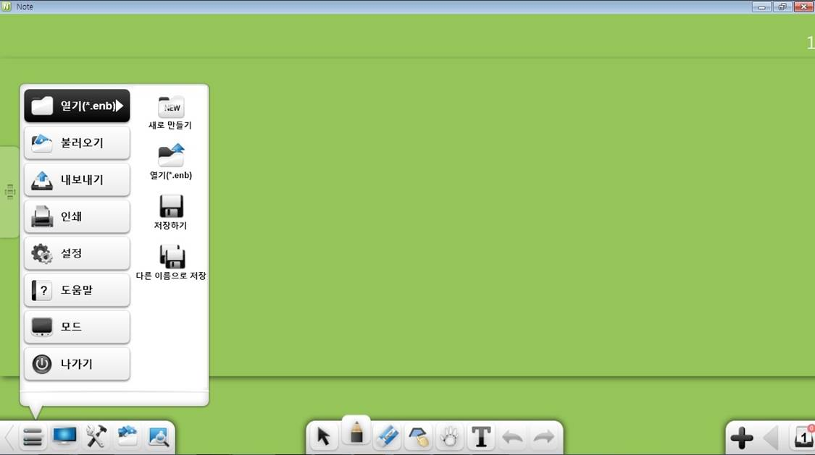
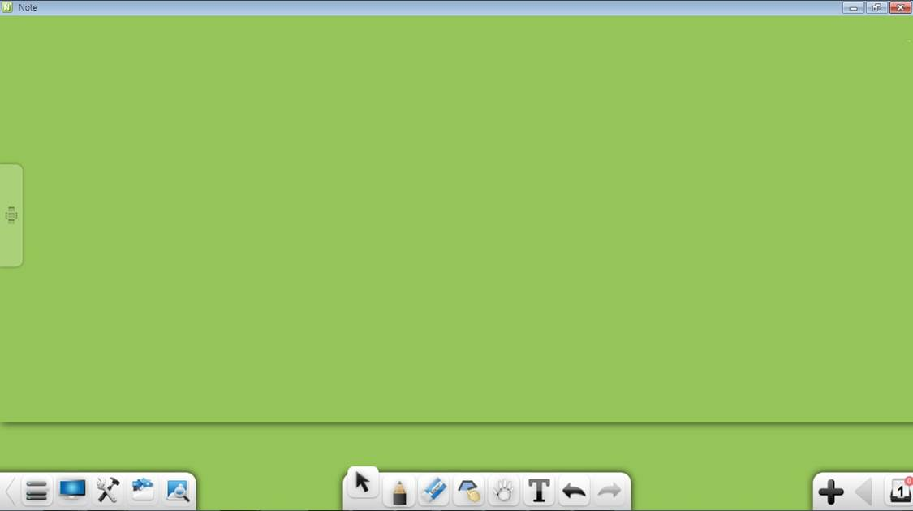
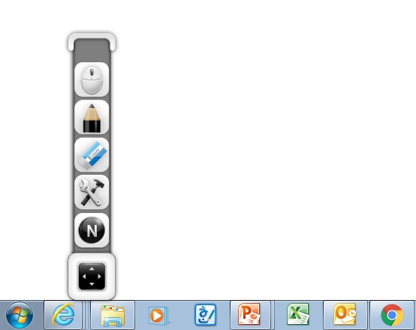
2. NOTE3 메뉴
.enb 파일에 대한 열기 및 저장
일반 파일 불러오기,
텍스트 입력 및 필기인식
NOTE3 화면을 이미지, Word,
PPT, PDF 형식으로 저장
설정: 언어, 글꼴,
기본바탕 색 등
모드: 발표모드,
발표준비모드,
바탕화면 모드
3. Windows 바탕화면에서 NOTE3
마우스
펜
지우개
도구상자
Windows
배경화면으로
전환
NOTE3 화면으로 돌아가기
메뉴창 감추기/나타내기/이동

Slide 4
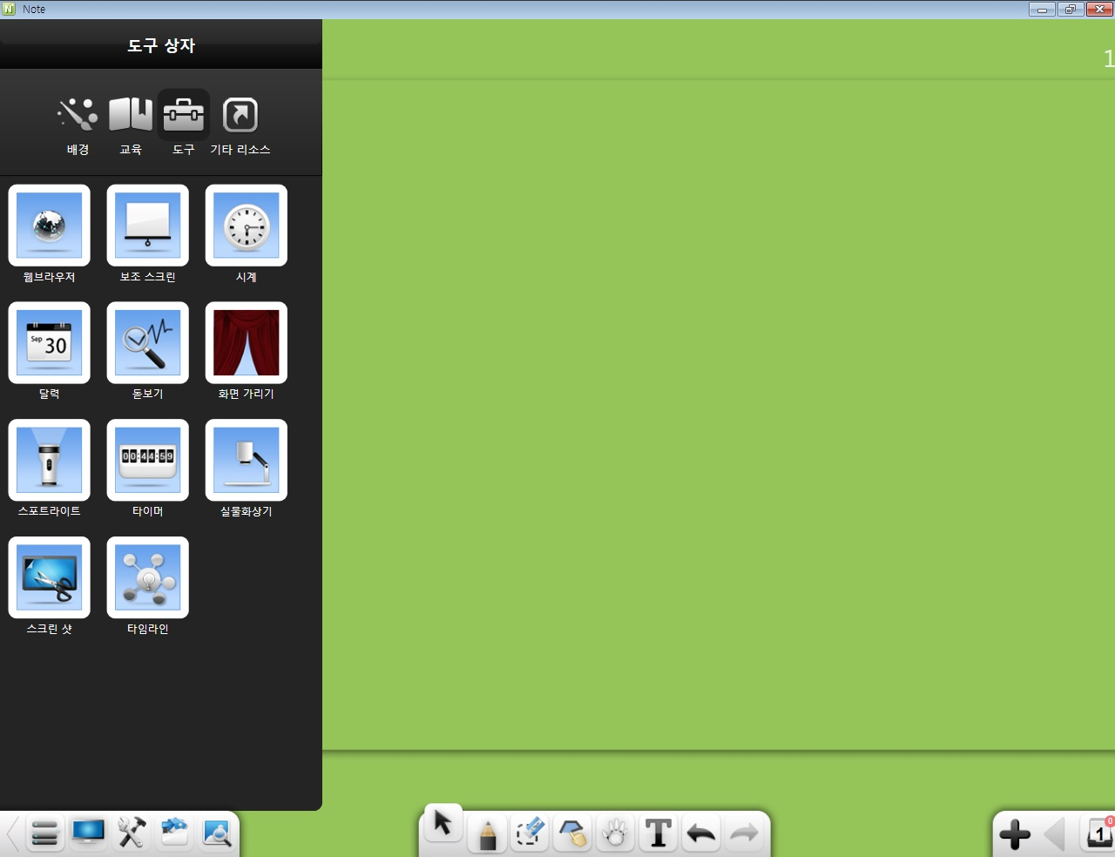
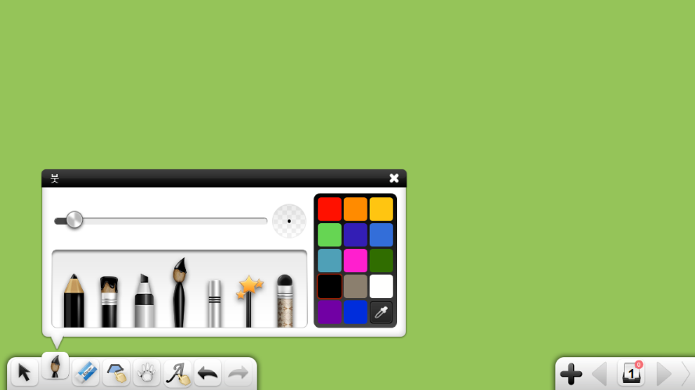
4. NOTE3 도구상자 설명
도구: 웹브라우저,
스크린샷,
타이머 등
보조 기능
교육: 화학, 물리,
수학, 영어
학습 도구
배경: 단색 배경,
주제별 배경,
그림배경 등
5. 펜 메뉴
펜 종류 변경
*연필, 형광펜, 붓 등
펜 두께 조절
펜 색상 조절
색상 고르기

Slide 5
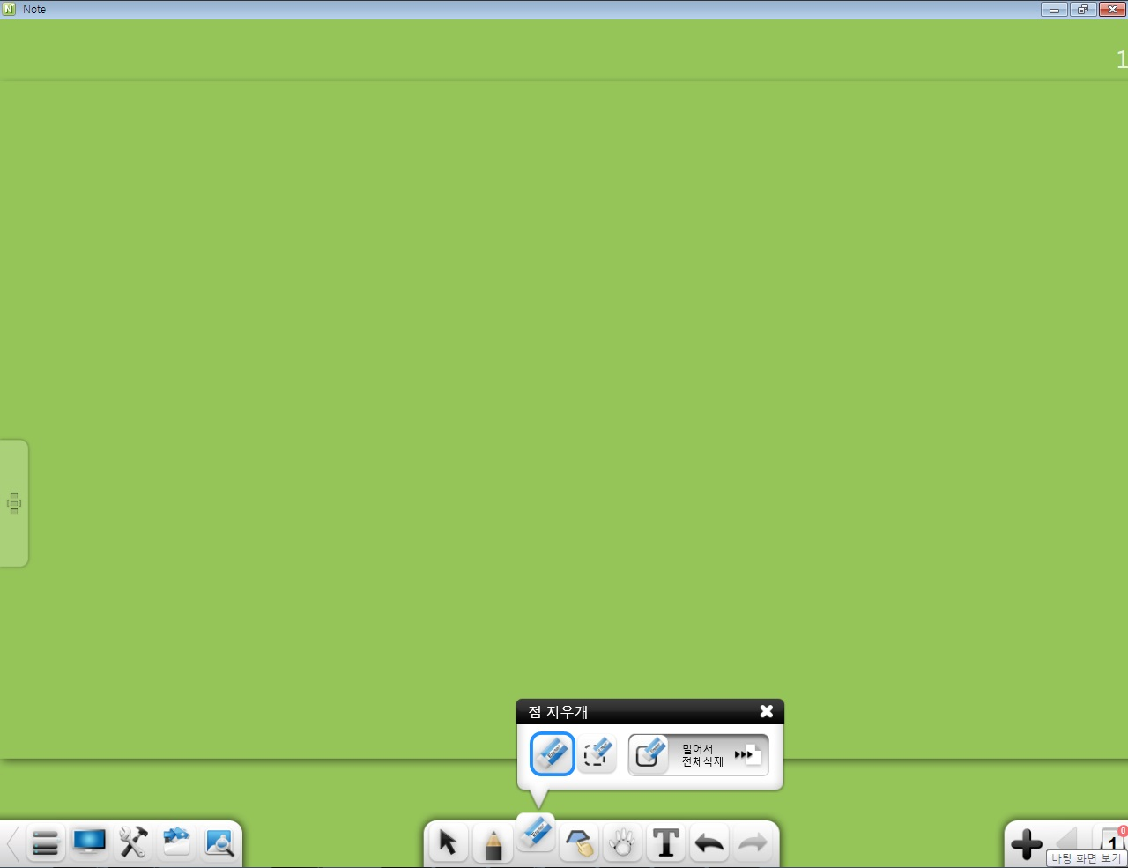
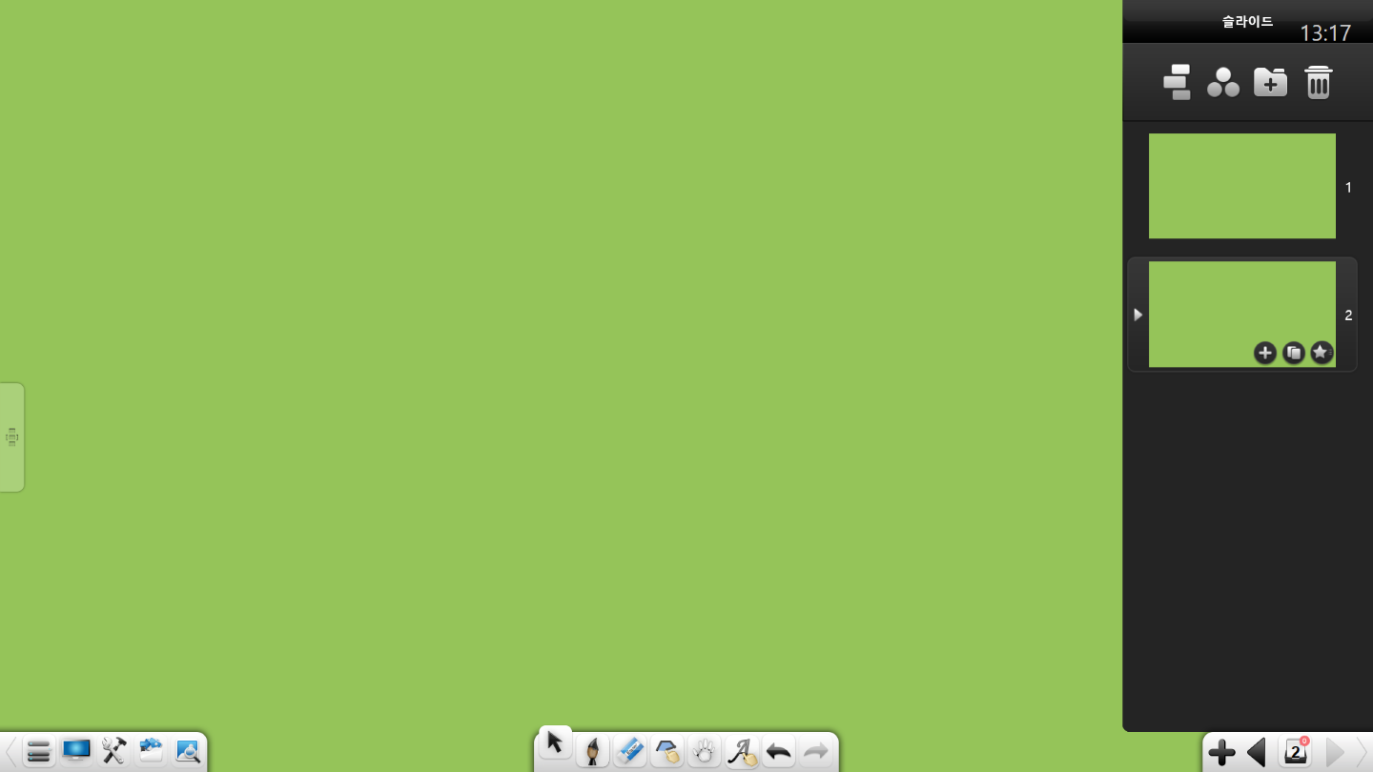
6. 지우개 메뉴
개체 지우개
(영역 및 개체 선택 후 삭제)
점 지우개
전체 삭제
(오른쪽으로 밀어
전체 내용 삭제)
7. 기타 UI 설명
전체 페이지
슬라이드로 보기
페이지 추가

Slide 6
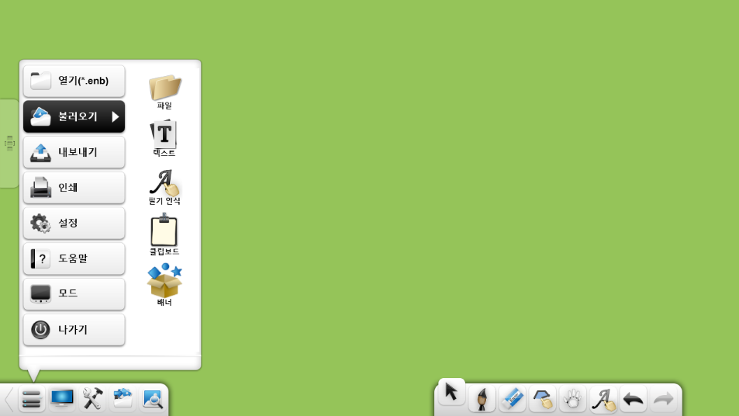
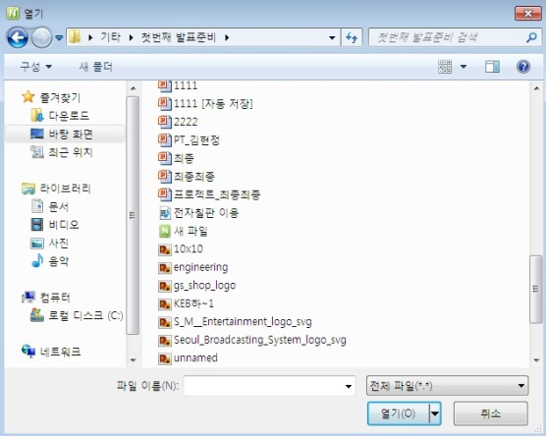




8. PPT 이용하기
불러오기-파일 선택
PPT 파일 선택하기
슬라이드 시작 버튼으로
NOTE3 내에서 슬라이드
시작하기
화면 이동
전체 슬라이드
보기 및 이동
① ② ③ ④
⑤
⑥
① 마우스 ②펜 ③지우개 ④확대
⑤보조스크린(추가판서) ⑥슬라이드 쇼 종료

Slide 7
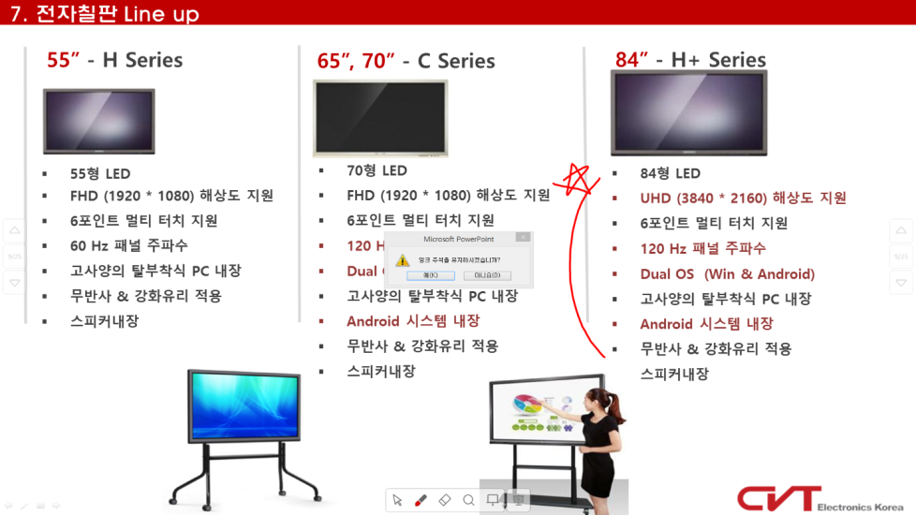

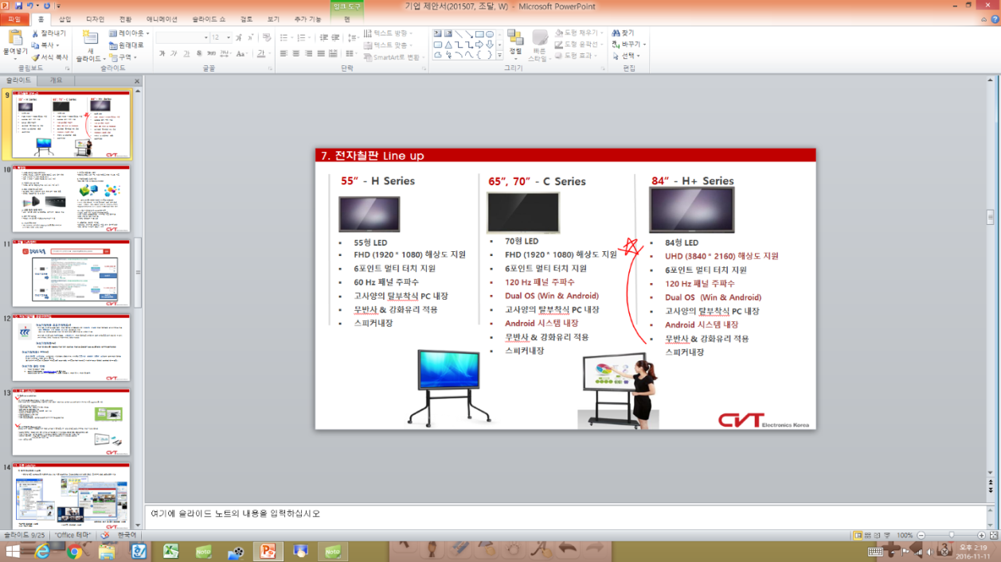
NOTE3 내에서 슬라이드
위에 판서 후 종료-잉크 주석 유지-예 선택
판서 내용이 그대로 저장

